Slide 1
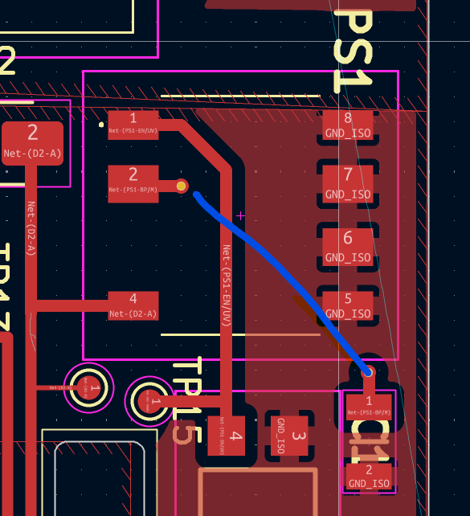
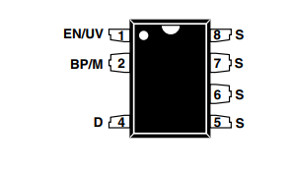
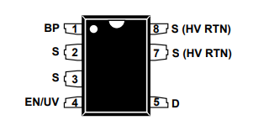




Tny_264
Tny_280
Tny_264 Flip
264 Rotat 180
One line only 180 fotat

